Slide 1
Цифровой двойник склада
MagSim
Симуляция управления парком роботов-транспортировщиков (РТС) и беспилотного сканера (БВС) на виртуальном складе
Проверьте автоматизацию и её эффект — до покупки реального оборудования. Прозрачные метрики, мониторинг 24/7 и отчётность для обоснования инвестиций.
30%
~30 c
24/7
2 нед.
потенциальное сокращение маршрутов комплектации
детекция застрявшего робота вместо часов ожидания
мониторинг флота, батарей и сервисов
демонстрация на сценарии заказчика

Slide 2
АКТУАЛЬНОСТЬ
Почему автоматизация склада — вопрос «сейчас»
Склады работают на пределе: растёт поток заказов, дорожает персонал, а ошибки планирования обходятся дорого.
1
2
3
4
Рост нагрузки
Кадровый дефицит
Высокий риск внедрения
Нужна проверка
Онлайн-заказы растут каждый год — складам нужно быстрее комплектовать и отгружать больше позиций.
Подбор и удержание персонала дорожают; автоматизация перестаёт быть опцией и становится вопросом экономики.
Запуск роботов — крупные инвестиции. Ошибка планирования даёт простой оборудования и убытки.
Безопасный способ оценить алгоритмы и KPI автоматизации до покупки «железа» — цифровой двойник.

Slide 3
ПРОБЛЕМА ЗАКАЗЧИКА
Что мешает сегодня
Без цифрового двойника эффект автоматизации непредсказуем, а процессы «не видны».
!
!
Товар не там, где нужно
Простои и застревания
Частозапрашиваемые позиции лежат в глубине склада — каждый заказ занимает больше времени.
Застрявший робот обнаруживают вручную, иногда через часы — склад «стоит».
!
!
Внезапный отказ батарей
Нет прозрачной аналитики
АКБ выходят из строя без предупреждения → внеплановые простой и замена дороже плановой.
Отсутствуют объективные цифры: скорость выдачи, загрузка роботов, окупаемость автоматизации.

Slide 4
РЕШЕНИЕ
MagSim — цифровой двойник склада
Живая веб-модель склада, где РТС и БВС выполняют реальные бизнес-операции, а каждая операция измеряется метриками.
Р
Б
Парк специализированных РТС
БВС-сканирование без меток
5 роботов по типам товара (металл, пластик, электроника, дерево, стекло). Задачи: размещение, выдача, ребалансировка.
Беспилотник распознаёт поставки без маркировки, определяет тип товара и направляет его на нужные полки.
A
И
Умная диспетчеризация
Авто-ребалансировка
A* маршрутизация, автономное назначение задач, батчинг до 5 единиц за рейс, обход препятствий и конфликтов.
Частозапрашиваемые товары автоматически подтягиваются ближе к зоне выдачи — короче каждый маршрут комплектации.

Slide 5
БИЗНЕС-СЦЕНАРИИ
Как работают ключевые операции
1
2
Поставка с меткой
Поставка без метки
Товар с известным типом автоматически попадает в очередь: робот забирает его в зоне приёмки и размещает на полку по приоритету спроса.
БВС проводит сканирование в зоне приёмки, определяет тип товара, пополняет запас на полках — без ручного разбора.
3
4
Заказ клиента
Ребалансировка
Робот находит ближайшую полку с товаром, забирает и доставляет к выходу. Запасы пополняются автоматически.
Периодическая оптимизация: товары с высоким спросом перемещаются ближе к выходу — сокращается средний маршрут выдачи.

Slide 6
МЕТРИКИ БИЗНЕСА
Что конкретно улучшает система
Каждая метрика измерима в симуляции и переносится на реальный склад после внедрения.
Показатель | Традиционный склад | С MagSim
Скорость выдачи заказа | Товар в глубине склада, маршрут сотрудника «на глаз» | A* + товары у выхода после ребалансировки
Простои роботов | Застревание замечают вручную, реакция — часы | Автодетекция за ~30 секунд и восстановление движения
Срок службы АКБ | Замена по отказу, внеплановый простой | Контроль деградации, прогноз ресурса, замена по состоянию
Пропускная способность | Доставка 1 позиции за рейс | Батчинг — до ёмкости робота за один рейс
Надёжность инфраструктуры | Ручной контроль сервисов и оборудования | Мониторинг 24/7, алерты, автоматические проверки
Отчётность для заказчика | Сводный Excel вручную | Автоматические дашборды и выгрузка отчётов

Slide 7
КЛЮЧЕВЫЕ МЕТРИКИ
Система измеряет всё — непрерывно
Каждая операция фиксируется и попадает в дашборды: состояние флота видно в реальном времени и образует базу для отчётов заказчику.
АКБ
СЛА
ЗАД
Заряд и деградация батарей
Время выдачи заказа
Выполненные задачи
Каждый робот: текущий заряд, скорость разряда, прогноз остаточного ресурса и время до подзарядки.
Ключевой SLA: от запроса клиента до доставки товара к выходу — среднее и по каждой задаче.
Размещение, выдача и ребалансировка за период; производительность парка по сменам и суткам.
ПУТЬ
ПРО
ЗАГ
Скорость и дистанция
Застревания и восстановление
Загрузка и готовность флота
Движение каждого РТС и контроль маршрута: видны «лишние» километры и узкие места полок.
Число инцидентов и время реакции: детекция ~30 секунд, робот самостоятельно продолжает маршрут.
Насколько равномерно заняты роботы и сколько единиц техники доступно в каждый момент времени.

Slide 8
ЭКОНОМИЧЕСКИЙ ЭФФЕКТ
Куда конвертируются метрики
−30%
×N
мин.
средний маршрут комплектации за счёт ребалансировки по спросу
выдача за рейс благодаря батчингу задач
реакция на застревание робота вместо часов простоя
ниже
ROI
0
затраты на АКБ — предиктивная замена по состоянию
прозрачный расчёт окупаемости автоматизации до покупки железа
риск остановки производственного склада при обучении сотрудников

Slide 9
ЧЕЛОВЕЧЕСКИЙ ФАКТОР
Меньше ручного труда — роботы работают 24/7
Автоматизация убирает зависимость склада от смен, усталости и личного опыта сотрудников.
24
7
Непрерывная работа 24/7
Стабильное качество без усталости
Парк работает всю неделю — 168 часов: нет смен, обедов, больничных, выходных и праздничных простоев.
Операция в 03:00 и в обед выполняется одинаково точно — скорость и точность не зависят от часа работы.
OK
М
168 ч
24/7
0
Стандартный процесс
Меньше ошибок учёта и тяжёлого труда
непрерывной работы парка в неделю
без перерывов, смен и выходных
зависимость от опыта и «личных приёмов» сотрудника
Алгоритм выполняет каждую операцию одинаково, без «личных приёмов» сотрудника. Новичков не нужно долго обучать.
БВС проводит инвентаризацию вместо ручного пересчёта, роботы переносят грузы — меньше ошибок и нагрузки на людей.

Slide 10
НАДЁЖНОСТЬ
Прозрачность и работа 24/7
Система сама следит за флотом и инфраструктурой и сообщает о проблемах мгновенно.
M
A
Дашборды Grafana
Автоматические алерты
4 панели: здоровье батарей, состояние флота (скорость, загрузка, задачи), здоровье стека и тепловая карта интенсивности движения.
Застрявший робот, критический заряд АКБ, деградация батареи, остановка цикла симуляции, недоступность сервиса, падение тестов — без участия человека.
P
T
Постоянный контроль
История и прогнозы
Проверки доступности всех сервисов (HTTP/TCP-пробы) — бэкенд, фронтенд, база данных, панели мониторинга.
Телеметрия в TimescaleDB: видна динамика АКБ, прогнозы разряда помогают планировать обслуживание.

Slide 11
КАЧЕСТВО
Доверие к системе — через автотесты
17 бизнес-сценариев и 8 модулей юнит-тестов проверяют ключевые процессы системы.
17
8
Бизнес-сценариев
Модулей юнит-тестов
Поставки с меткой и без, выдача заказов, маршрутизация, ребалансировка, защита от переполнения полок, батарея, застревание, метрики Prometheus.
Батарея, сетка склада, поиск пути, метрики, робот, состояние, детекция застревания, менеджер задач.
10 мин
OK
Автоматический прогон
Гарантии заказчику
Полный набор тестов выполняется каждые 10 минут в изолированном процессе, результаты видны в дашбордах.
Каждый сценарий подтверждает: бизнес-процесс работает и метрики достоверны — основание доверять расчётам ROI.

Slide 12
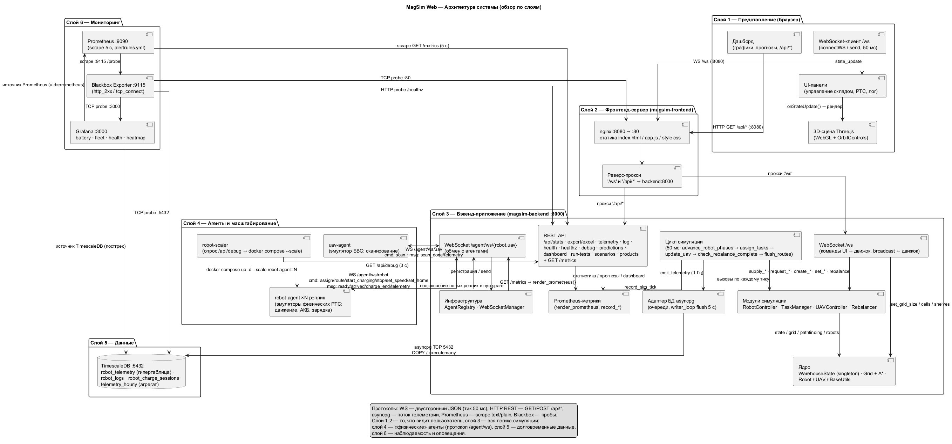
ТЕХНОЛОГИИ
Архитектура решения
Браузер (3D Three.js) → быстрый бэкенд на FastAPI → «физические» агенты-роботы → база телеметрии и мониторинг.
Браузер и nginx-фронтенд — 3D-сцена и управление
FastAPI-бэкенд — симуляция, диспетчеризация, REST и WebSocket
Агенты РТС/БВС и масштабировщик флота
Результат
Обновление состояния каждые 50 мс, двусторонние WebSocket-каналы, автоматическое масштабирование парка роботов в один клик.
TimescaleDB — хранение истории и прогнозов
Prometheus + Grafana — метрики и дашборды

Slide 13
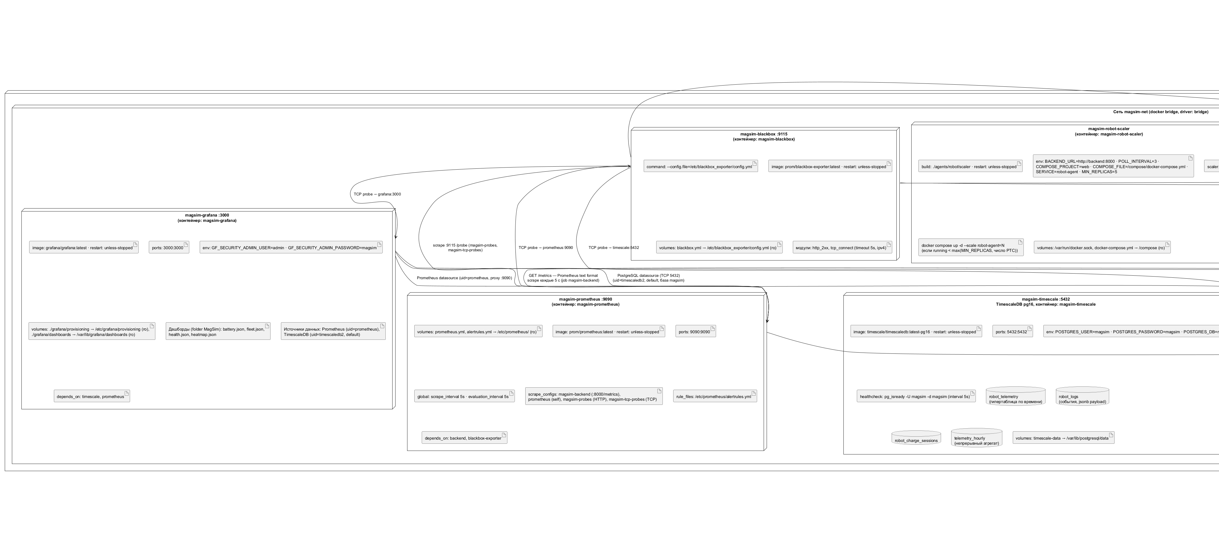
РАЗВЁРТЫВАНИЕ
Быстрый запуск на Docker
Единый стек из 9 сервисов разворачивается командой docker compose up.
Бэкенд, фронтенд, парк роботов-агентов, БВС-агент
Автомасштабировщик парка (по числу РТС)
TimescaleDB, Grafana, Prometheus, Blackbox Exporter
Для бизнеса
Быстрое развёртывание у заказчика, расширение склада в интерфейсе, проверка сценариев пиковых нагрузок без риска для производства.

Slide 14
ВНЕДРЕНИЕ
Дорожная карта для заказчика
ЭТАП 1
ЭТАП 2
ЭТАП 3
ЭТАП 4
Оцифровка склада
Прогон сценариев
Расчёт KPI и ROI
Безопасный переход
Переносим карту, товары, потоки и ограничения заказчика в цифровую модель.
Проверяем пиковые сезоны, сбои, нехватку персонала и отказы оборудования.
Измеряем скорость выдачи, простои, загрузку и окупаемость автоматизации.
Проверенные алгоритмы переносятся на реальные роботы — без «сюрпризов» на действующем складе.

Slide 15
Итог
Ошибку пусть делает симуляция, а не склад
MagSim даёт заказчику прозрачные метрики, обоснованное решение об автоматизации и готовый к проверке алгоритм управления флотом роботов.
Приглашаем на демонстрацию: запустим ваш сценарий в течение 2 недель и покажем эффект в цифрах — скорость выдачи, простой, срок жизни батарей, окупаемость.

